Slide 1
ПОЛИТИЧЕСКАЯ РАЗДРОБЛЕННОСТЬ РУСИ.
РАЗВИТИЕ ОСНОВНЫХ РУССКИХ ЗЕМЕЛЬ
Цель урока:
определение причин политической раздробленности Руси;
выявление последствий политической раздробленности Руси и характеристика их влияния на развитие страны;
характеристика особенностей географического положения, природных условий, социальной структуры и системы управления в отдельных русских землях.
Чупров Л.А. МОУ СШ №3 с. Камень-Рыболов Ханкайского района Приморского края.

Slide 2
Термины и понятия уроков
Боярская республика — Новгородская республика, где высшим органом власти стало собрание свободных горожан — владельцев дворов и усадеб в городе — вече. Оно собиралось или на Софийской площади, или на Ярославовом дворище Торговой стороны. Вече было гласным. На нем очень часто присутствовала масса городского населения (феодально-зависимые, кабальные люди), не имевшего права голоса. Эти люди бурно реагировали на прения по тем или иным вопросам. Эта реакция оказывала на вече давление, иногда достаточно сильное. Вече обсуждало вопросы внутренней и внешней политики, приглашало князя, заключало с ним договор. На вече избирался посадник, тысяцкий, архиепископ.
Политическая раздробленность — процесс дробления земель, характеризующийся стремлением феодалов, ведущих вотчинное хозяйство, к независимости от власти великого князя. На Руси политическая раздробленность наступила во второй четверти XII в., после окончательного распада Киевского государства. Продолжалась до конца XV в. Является показателем зрелости феодального общества.
Посадник — глава Новгорода, ведавший управлением и судом, контролировавший деятельность князя.
Тысяцкий — начальник новгородского ополчения
Уделы — совокупность земель, удельных имуществ и доходов.

Slide 3
План изучения нового материала:
1. Причины распада единого государства.
2. Результат политического дробления Руси.

Slide 4
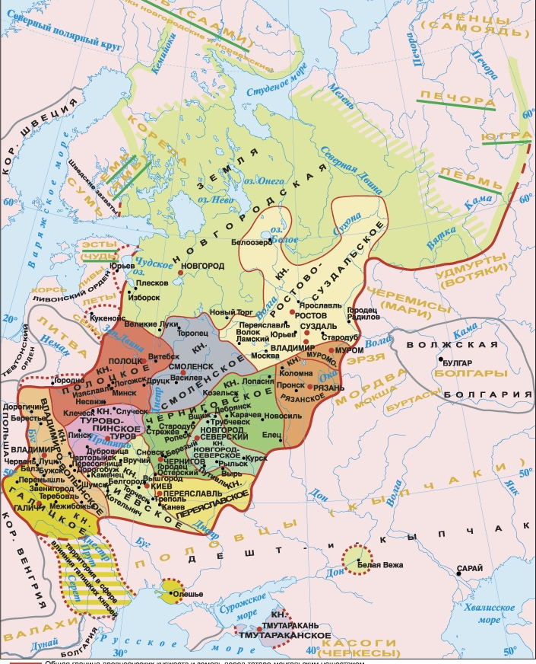
Время с начала ХII до конца ХV в. называют периодом феодальной раздробленности или удельным периодом.
На основе Киевской Руси к середине ХII в. сложилось примерно 15 земель и княжеств, к началу ХIII в. - 50, в ХIV в. - 250.
В каждом из княжеств правила своя династия Рюриковичей.

Slide 5
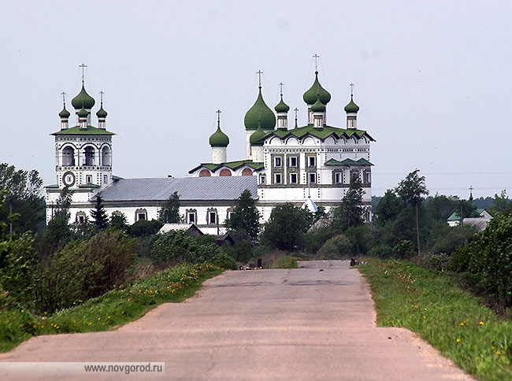
Причины феодальной раздробленности
Экономические:
Уменьшение значения торгового пути «Из варяг в греки»
Бурное развитие производительных сил общества, прогресса сельского хозяйства, ремесла, внутренней и внешней торговли, усиливавшегося обмена товарами между отдельными русскими землями.
Развитие крупных вотчин владений монастырей и церквей;
Развитие натурального хозяйства;

Slide 6
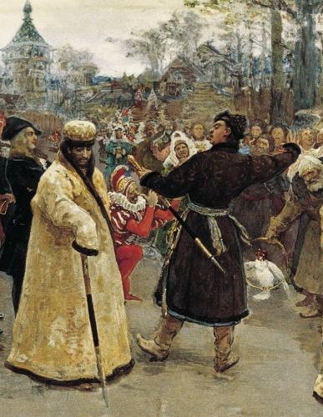
Социальные:
Усложнение социальной структуры русского общества:
появились крупное боярство, духовенство, торговцы, ремесленники, низы города, в том числе холопы;
зарождалось дворянство, которое должно было служить господину в обмен на земельное пожалование;
в каждом центре за местными князьями стояли бояре со своими вассалами, богатая верхушка городов, церковные иерархи;

Slide 7
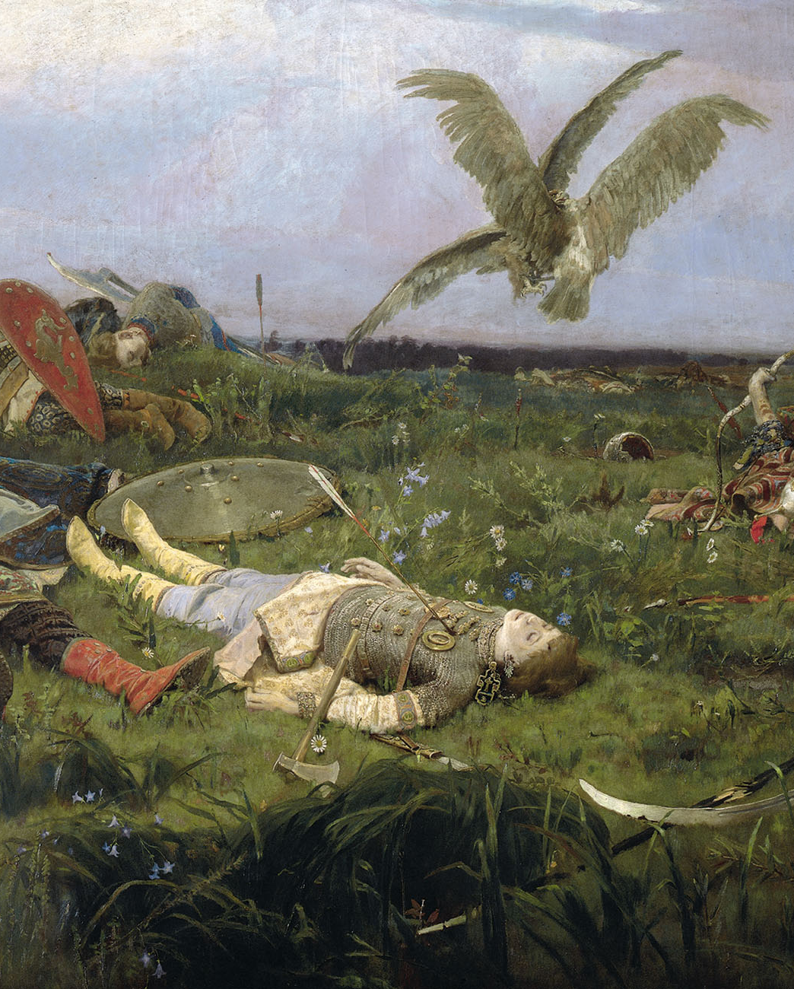
Политические:
Уменьшение значения Киева как политического центра Руси.
Укрепление позиций местного боярства;
местные князья не хотели делиться своими доходами с Великим Киевским князем, и в этом их активно поддерживало местное боярство, которому нужна была сильная княжеская власть на местах;
Усиление междоусобной борьбы между князьями династии Рюриковичей.

Slide 8
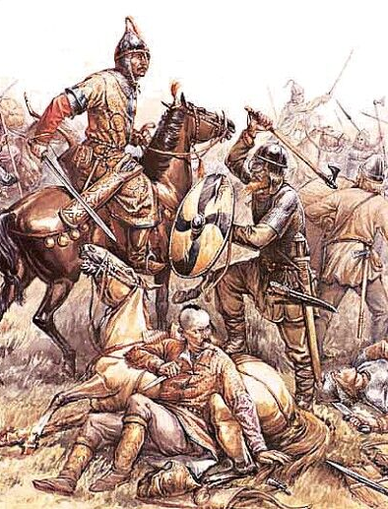
Внешнеполитические:
распаду государства способствовало отсутствие в середине ХII в. серьезной внешней угрозы;
позже она появилась в лице монголо-татар, но процесс распада государства зашел уже слишком далеко.

Slide 9
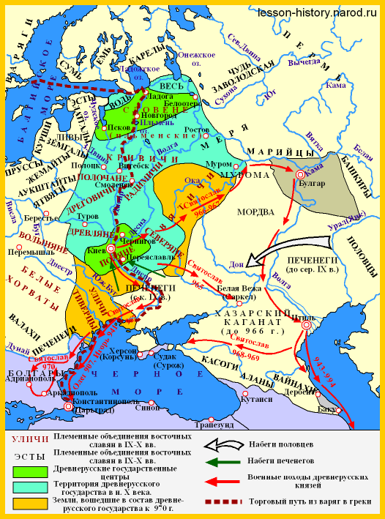
Период феодальной раздробленности переживали все крупные западноевропейские государства. Феодальная раздробленность явилась закономерным итогом предыдущего экономического и социально-политического развития и имела как положительные черты, так и отрицательные последствия для всех русских земель.

Slide 10
Положительные черты. | Отрицательные последствия.
бурное развитие крестьянского хозяйства, освоение новых пахотных земель, расширение и количественное умножение вотчин, которые для своего времени стали наиболее прогрессивной формой ведения крупного комплексного хозяйства; расцвет ремесла; рост городов; развитие торговли в отдельных землях; Складывание новых торговых путей; | постоянные усобицы между князьями стали истощать силы русских земель, ослаблять их обороноспособность перед лицом внешней опасности; дробление русских земель на более мелкие княжества и земли между наследниками; распад привел к активизации противников Руси — половцев;

Slide 11
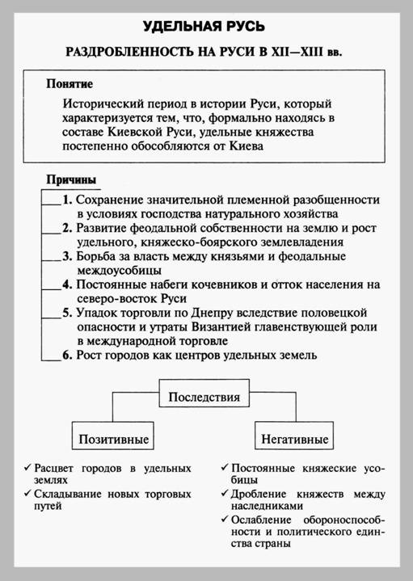

Slide 12
Политический распад Руси никогда не был полным:
Сохранялись центростремительные силы, которые постоянно противостояли силам центробежным. В первую очередь, это была власть великих киевских князей.
Сохраняла свое влияние и общерусская церковь. Киевские митрополиты являлись руководителями всей церковной организации. Церковь, как правило, выступала за единство Руси, осуждала междоусобные войны князей, играла большую миротворческую роль.
Противовесом силам распада и сепаратизма была и постоянно существовавшая внешняя опасность для русских земель со стороны половцев.

Slide 13
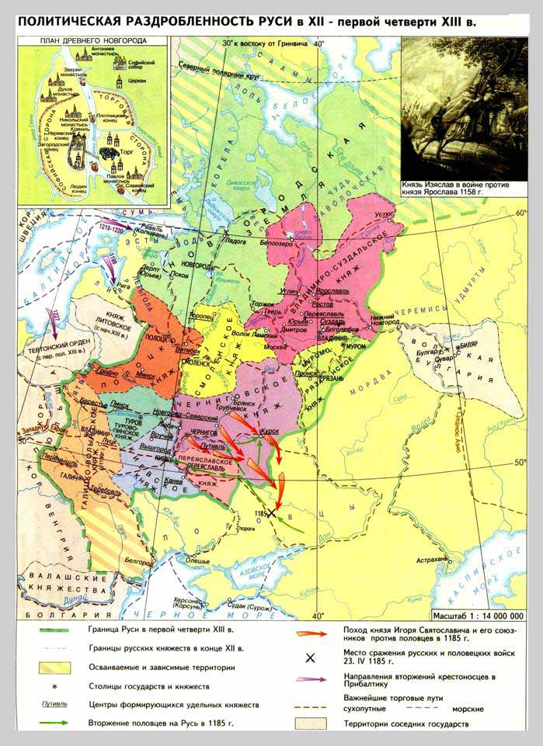
Из всех распавшихся русских земель наиболее крупными и значительными были:
Галицко-Волынское,
Владимиро-Суздальское княжества
Новгородская боярская республика.
Именно эти княжества стали политическими наследниками Киевской Руси, т.е. являлись центрами притяжения всей общерусской жизни.
В каждой из этих земель сложилась собственная оригинальная политическая традиция, была своя политическая судьба.
У каждой из этих земель в будущем была возможность стать центром объединения всех русских земель.

Slide 14
Вопросы для сравнения | Киевское княжество | Галицко- Волынское княжество | Владимиро- Суздальское княжество | Новгородская земля
Особенности географического положения | Юго-Западная Русь | Юго-Западная Русь, на границе с Польшей и Венгрией в предгорьях Карпат, поблизости от Византии, Балкан, дунайского торгового пути | Северо-Восточная Русь, междуречье Оки, Волги и Клязьмы | Северо-Западная Русь
Природные условия | Плодородные земли | Наиболее плодородные земли на Руси | Умеренный климат, лесная полоса | Благоприятные для развития торговли
Система управления | Князь | Власть князя ограничивалась боярами | Сильная власть князя | Аристократическая республика
Особенности хозяйствования | Пашенное земледелие, развитое ремесло | Пашенное земледелие | Земледелие, скотоводство, промыслы | Ремесло и торговля

Slide 15
1. Сравните географическое положение и природу крупнейших земель периода политической раздробленности. Какими преимуществами расположения, природными богатствами можно объяснить их возвышение?
2. Какие факторы способствовали усилению власти князя во Владимиро-Суздальской Руси?
3. Почему процесс централизации начинается именно в Северо-Восточной Руси?

Slide 16
Домашнее задание:
Подготовить доклады по следующим темам:
Начальная история Москвы.
Особенности общественно-политического строя Новгорода Великого.
Политическая раздробленность Руси: причины, влияние на ход истории страны.
Развитие отдельных земель Руси в условиях политической раздробленности как проявление общего и особенного.
Параграф 14 с.109-113; конспект урока.

